Slide 1
Scrum
2013/11/25

Slide 2
目录
软件工程
敏捷开发
Scrum
实施概述
问题讨论
Jira

Slide 3
软件工程
系统的
有计划的
利用有限资源
开发出满足需求的软件产品

Slide 4
敏捷开发
快速迭代
增量发布
沟通
自我管理
团队合作

Slide 5
敏捷开发 - 价值观
沟通
简单
反馈
勇气
谦逊

Slide 6
Scrum
软件工程+敏捷开发
需求变动
优先级管理

Slide 7
Scrum - Stakeholder
Product Owner - 项目负责人
Scrum Master - Scrum主管
Development Team - 开发团队

Slide 8
Scrum – 项目管理
Backlog – 需求列表
Sprint – 迭代
Burndown Chart – 进度表

Slide 9
Scrum – 会议
Sprint Planning Meeting – 计划会
Daily Standup Meeting – 每日站会
Review Meeting – 评审会
Retrospective Meeting – 总结会

Slide 10
实施概述
Product Manager
  Design
Scrum Master
  Development
  QA
  Release
Sprint Planning Meeting – 计划会
Daily Standup Meeting – 每日站会
2 Weeks one Sprint
2 Releases one Week
Jira

Slide 11
问题讨论 – StoryPoint
参考经验
  1，3，5，8，13，20，40，100
逐渐统一标准
  复杂度
  团队平均水平每天3个StoryPoint。
估算！
  只是估算
越多越好？越少越好？
  NO
开发过程中动态调整？
  NO

Slide 12
问题讨论 – 沟通/需求变动
使用高效率的沟通方式。
  面对面沟通
PM
  需求清晰
  Jira
设计、开发、测试、发布
  Jira
  面对面沟通

Slide 13
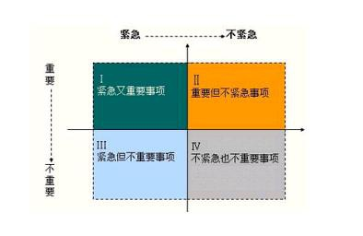
问题讨论 – 优先级管理/时间管理

Slide 14
问题讨论 – Daily Standup Meeting
What did I do?
What will I do?
What do I need?
Meeting notes
  Action Item

Slide 15
Jira
https://waimaichaoren.atlassian.net/
Dashboard
Sprint
Workflow
  Status

Slide 16
Reference
软件工程
  http://baike.baidu.com/subview/1659/7112047.htm
敏捷开发
  http://baike.baidu.com/view/309926.htm
Scrum
  http://baike.baidu.com/view/1528674.htm
Story Point
  http://www.infoq.com/news/2010/03/story-points
Daily Standup Meeting
  http://www.infoq.com/news/2012/04/daily-standup

